Slide 1
Проект №2
“Нашествие монстров”
Автор: Калинин Кирилл

Slide 2
Идея проекта
Создать аркадную игру с помощью библиотеки pygame, используя анимацию и спрайты

Slide 3
Структура проекта
Модули проекта:
bullet.py - класс для вывода и перемещения пули
db.py - функции для работы с БД (сохранение и получение данных)
game.py - класс игры (геймплей, управление героями и т.д.)
main.py - запуск игры (точка входа)
monster.py - класс для вывода и перемещения монстров
player.py - класс для вывода и перемещения героя и его оружия
settings.py - настройки игры
ui.py - класс для управления кнопками
data - директория, где хранятся картинки монстров, игрока и шрифт

Slide 4
Использованные классы
Основные классы:
pygame.sprite.Sprite - реализация собственного спрайта
pygame.sprite.Group - для работы со спрайтами (отрисовка группы спрайтов
pygame.Surface - место вывода графики
pygame_gui.elements.UIButton - кнопки интерфейса
pygame_gui.windows.UIConfirmationDialog - диалоговые окна интерфейса

Slide 5
Использованные программы и библиотеки
Программы:
PyСharm
SQLite Studio
Библиотеки
sqlite3
pygame
pygame_gui
random / sys / time

Slide 6
Использованные ресурсы
Персонажи:
- https://rgsdev.itch.io/free-cc0-modular-animated-vector-characters-2d
Фон:
- https://craftpix.net/product/2d-horizontal-battle-backgrounds/
Шрифт:
- https://www.fonts.uprock.ru/fonts/porspican

Slide 7
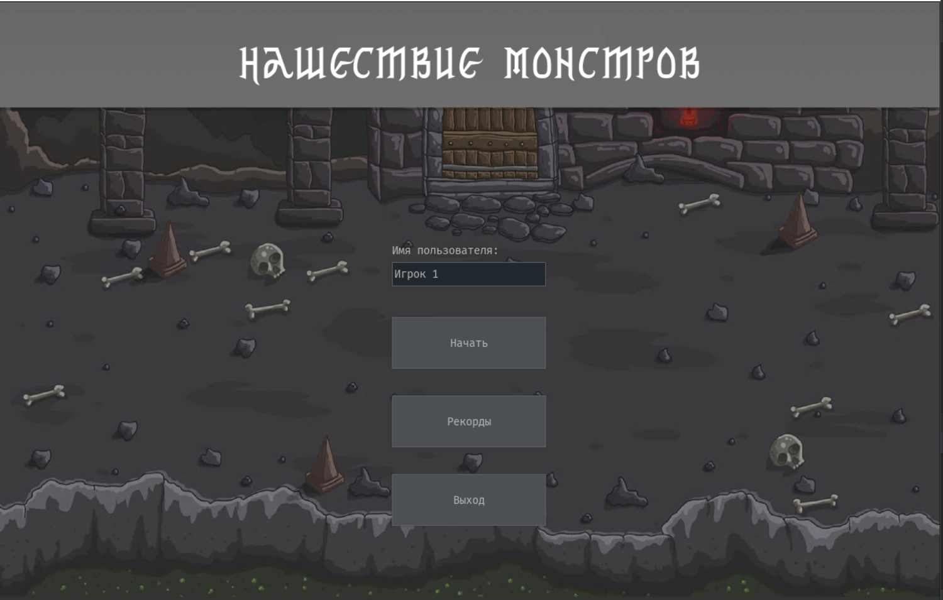
Стартовое окно

Slide 8
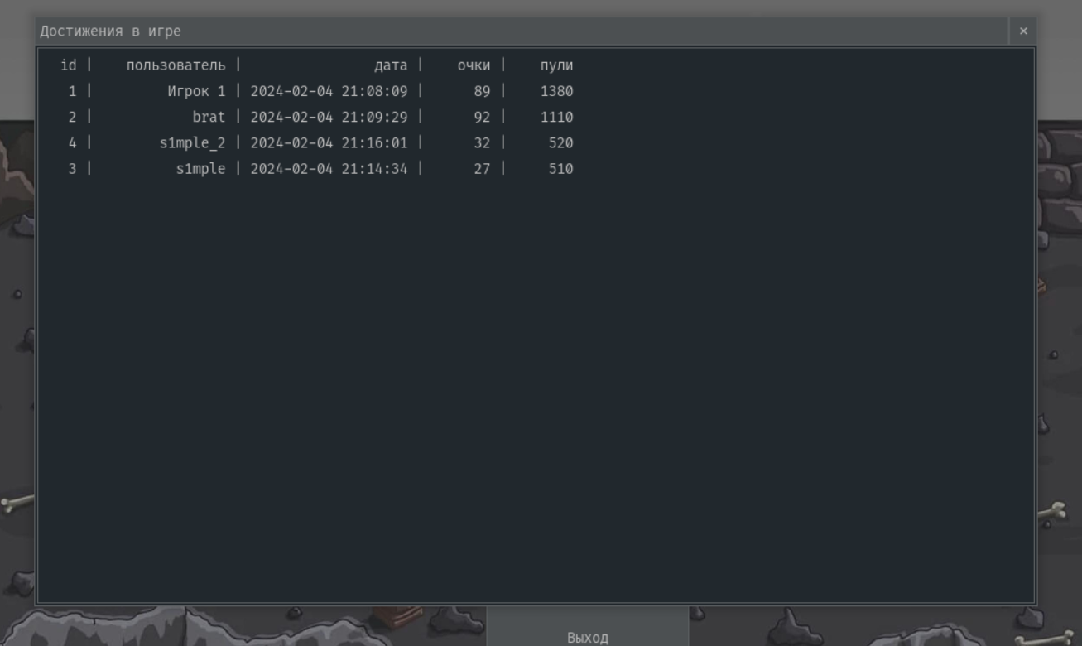
Вывод статистики из БД

Slide 9
Выводы и перспективы
Вывод:
Все функции и возможности, которые планировались, были реализованы и работают.
Перспективы: добавление новых персонажей, видов оружия, монстров. А также новых уровней сложности.
Помимо этого, в рейтинге можно учитывать время прохождения уровней.

Slide 10
Спасибо за внимание!

